Slide 1


Úvod
C2184 Úvod do programování v Pythonu
podzim 2022
Ondřej Schindler

Slide 2
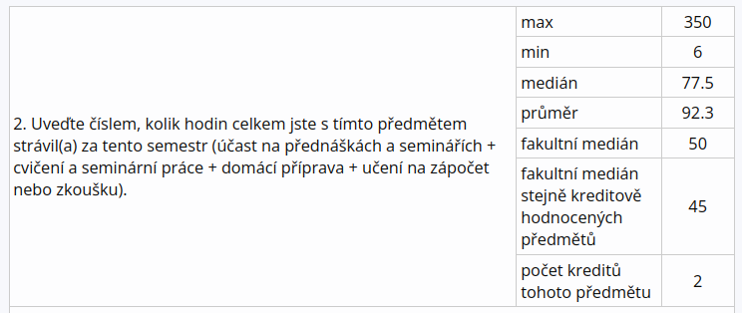
Proč neabsolvovat C2184?

Slide 3
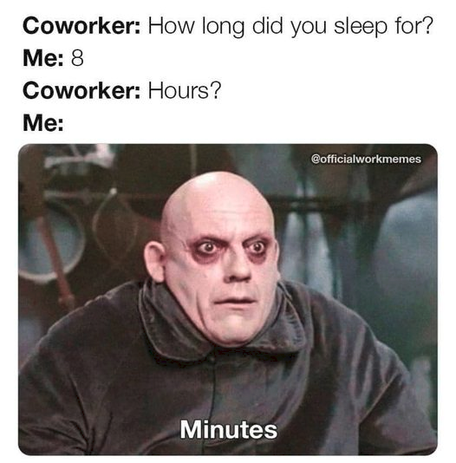
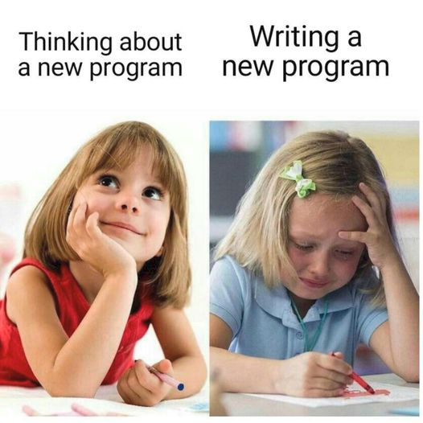
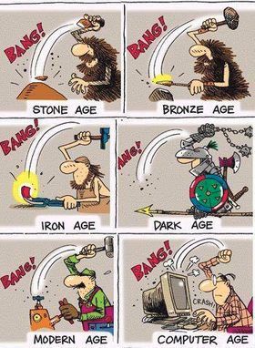
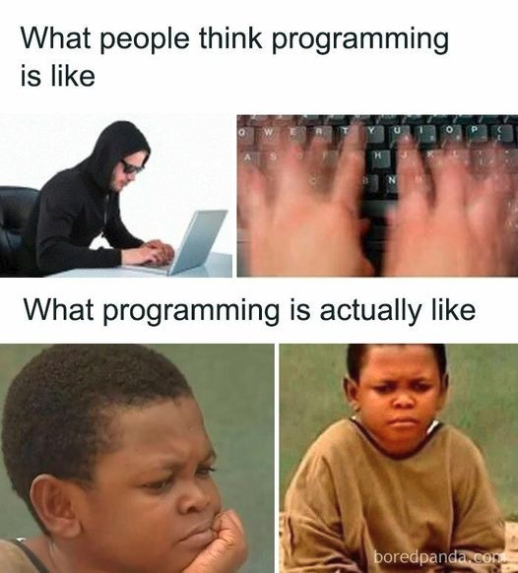
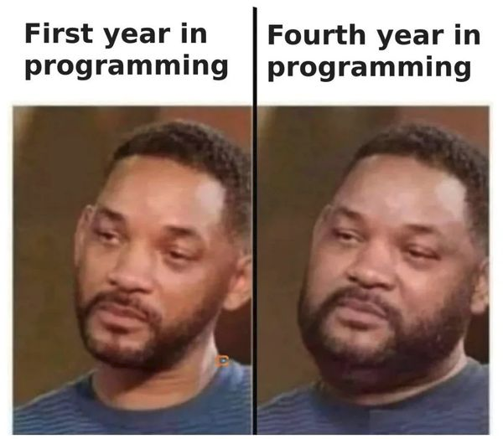
The only way to learn
how to code
is to spend time coding.

Slide 4

Proč absolvovat C2184?

Slide 5
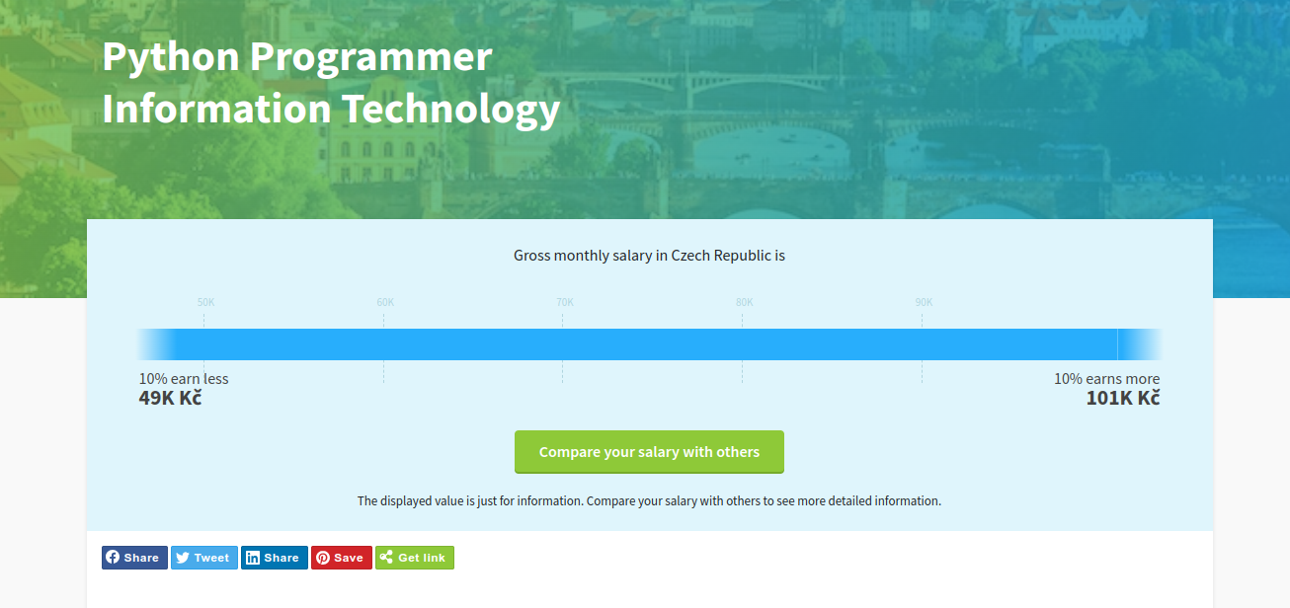
Proč absolvovat C2184?
Programming is when you’re describing to the machine how to do something.
Bill Gates

Slide 6
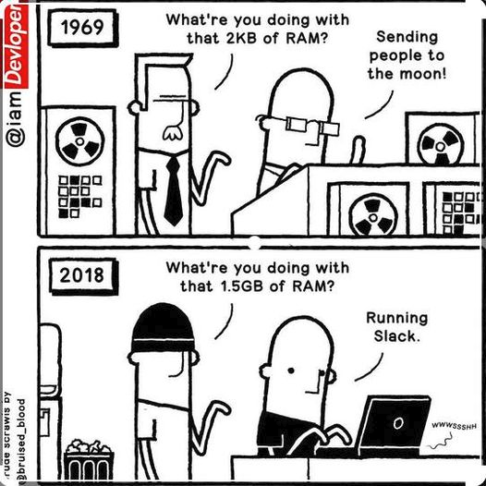
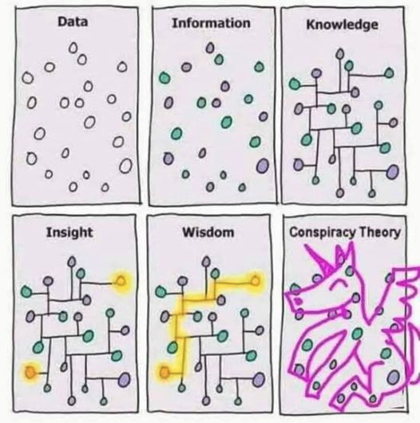
Proč absolvovat C2184?

Slide 7
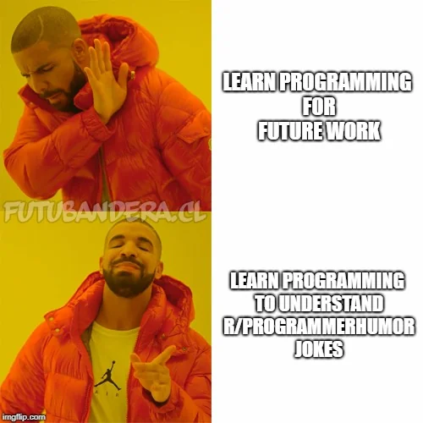
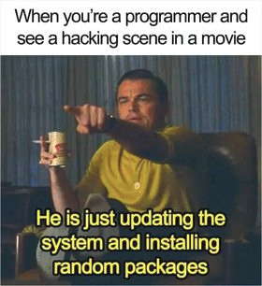
Proč absolvovat C2184?

Slide 8
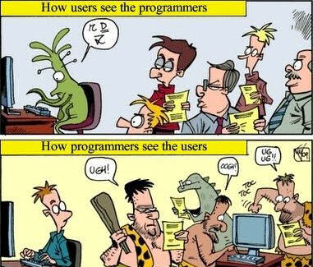
Co je to programování?
Programming is when you’re describing
to the machine how to do something.
Bill Gates

Slide 9
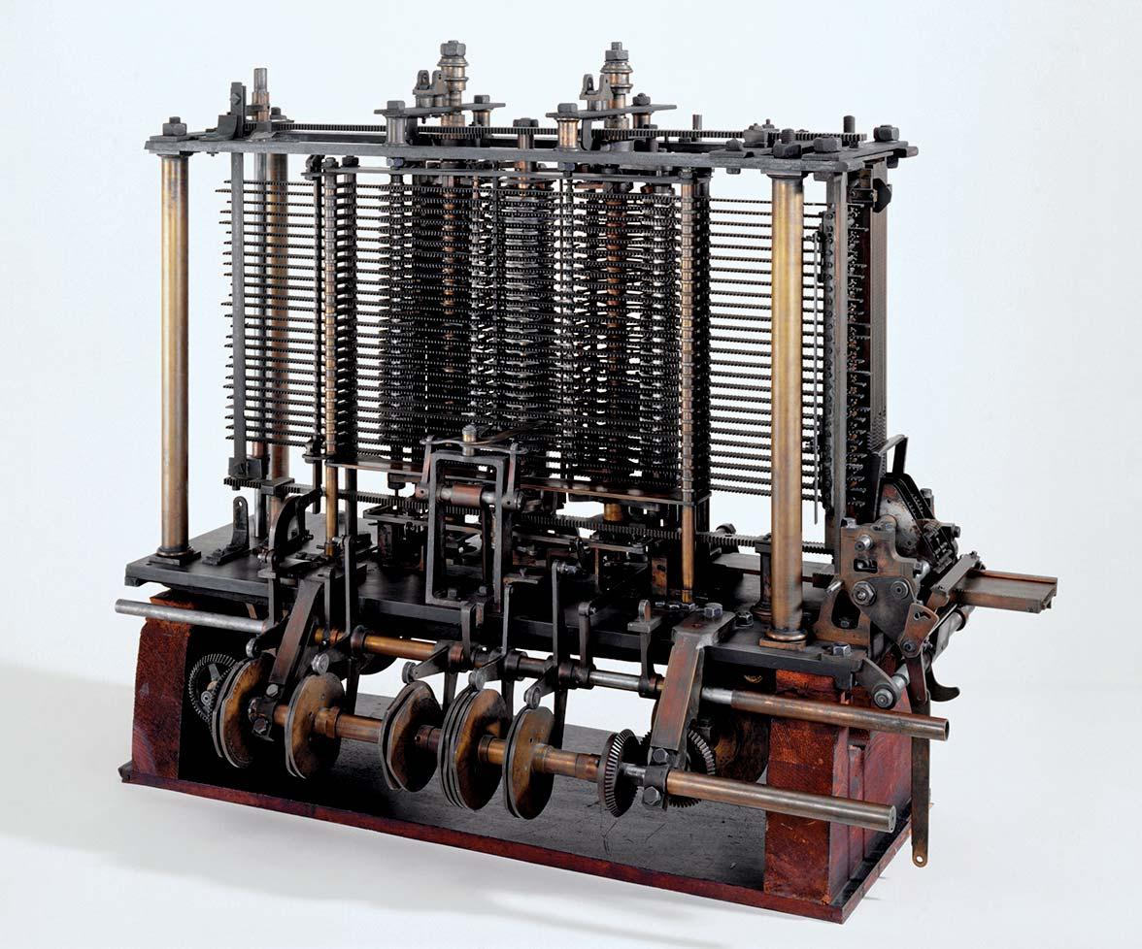
Historie
1837 – Charles Babbage navrhl
Analytický stroj (Analytical Engine)
  Všestranný mechanický počítač
  Nikdy nebyl celý sestrojen :(
Ada Lovelace
  Popsala metodu, jak pomocí Analytického stroje spočítat Bernoulliho čísla
  Považuje se za autorku prvního počítačového programu
Část Analytického stroje

Slide 10
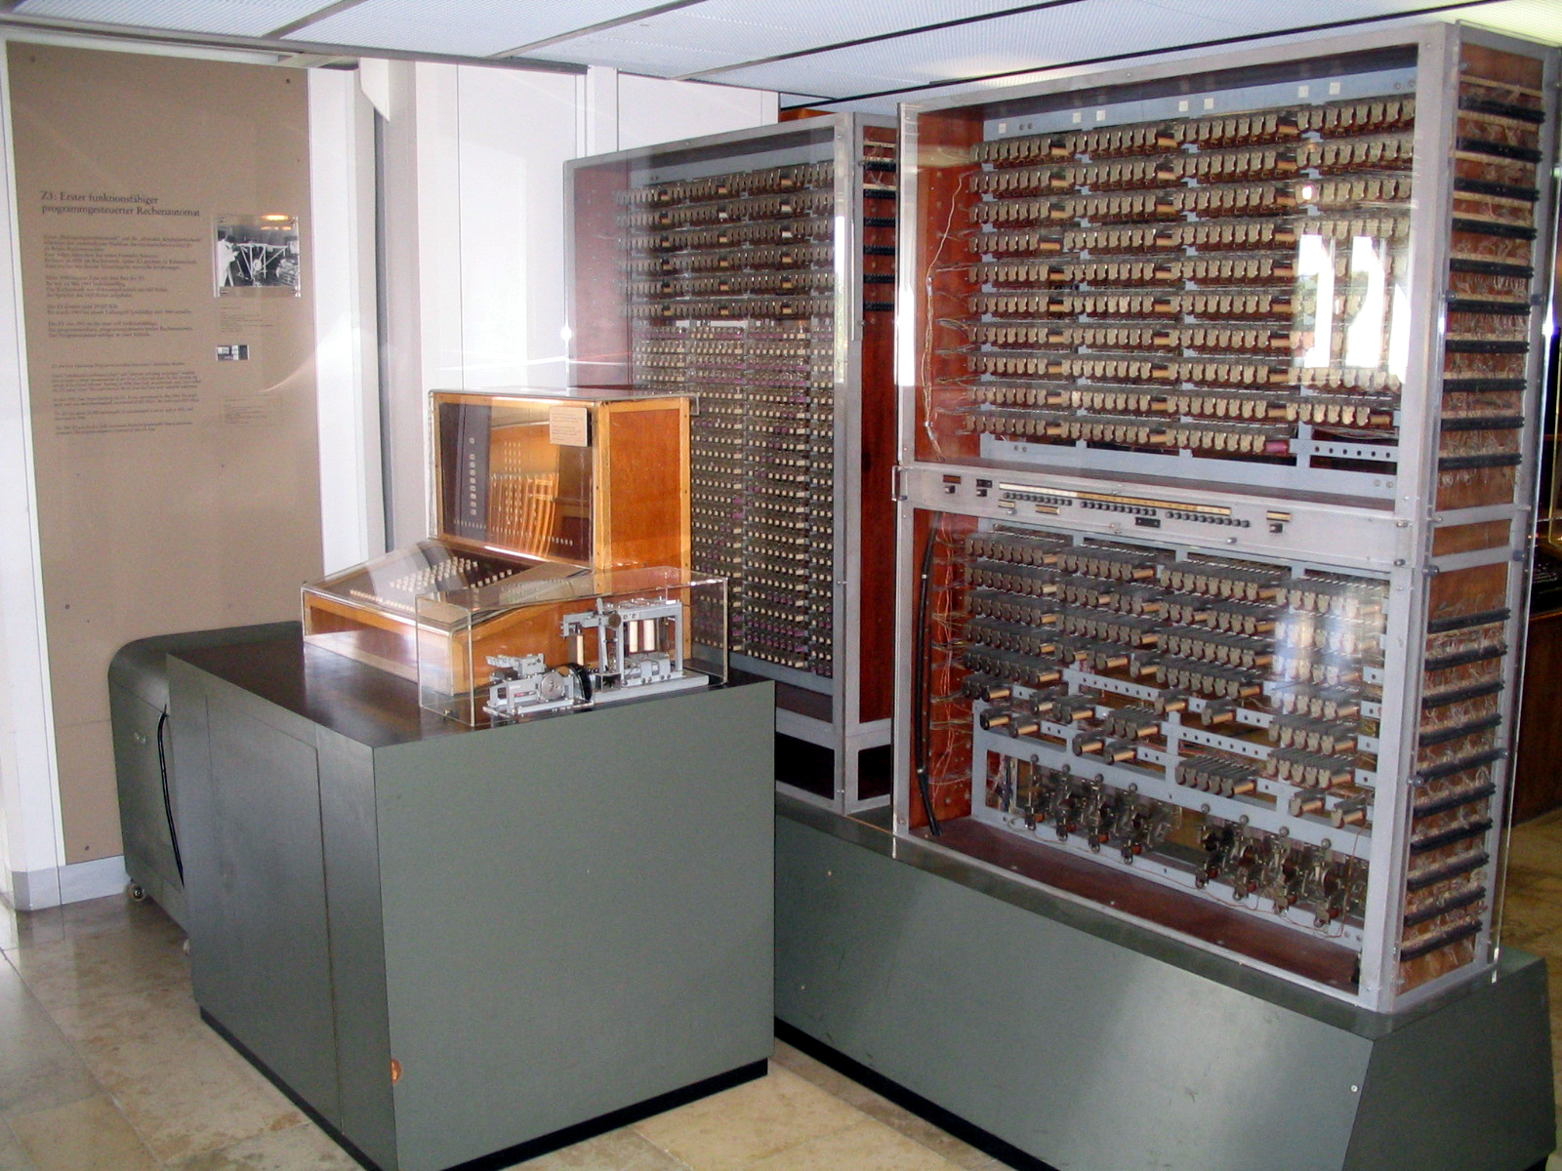
Historie
40. léta 20. století
Vznikají první počítače
Používají se nízkoúrovňové
programovací jazyky
  Např. strojový kód, Assembly…
  Složité pro psaní, specifické pro konkrétní typ procesoru
Replika počítače Z3 (1941)

Slide 11
Strojový kód
Jazyk Assembly pro procesor IBM-PC (i386)
b8 21 0a 00 00
a3 0c 10 00 06
b8 6f 72 6c 64
a3 08 10 00 06
b8 6f 2c 20 57
a3 04 10 00 06
b8 48 65 6c 6c
a3 00 10 00 06
b9 00 10 00 06
ba 10 00 00 00
bb 01 00 00 00
b8 04 00 00 00
cd 80
b8 01 00 00 00
cd 80
dosseg
.model small
.stack 100h
.data
hello_message db 'Hello, World!',0dh,0ah,'$'
.code
main proc
mov ax,@data
mov ds,ax
mov ah,9
mov dx,offset hello_message
int 21h
mov ax,4C00h
int 21h
main endp
end main
Takhle vypadají soubory .exe
Tomuto rozumí procesor

Slide 12
Historie
40.–50. léta
První vysokoúrovňové jazyky
  Umožňují vyšší míru abstrakce
  Přeloží se do strojového kódu pomocí
  překladače (nemusí to dělat člověk)
1954 – jazyk Fortran (IBM)
  První rozšířený vysokoúrovňový jazyk
  Stále používán pro high-performance computing
Další jazyky: LISP, COBOL…
Fortran
PROGRAM HELLOWORLD
10 FORMAT (1X,11HHELLO WORLD)
WRITE(6,10)
END

Slide 13
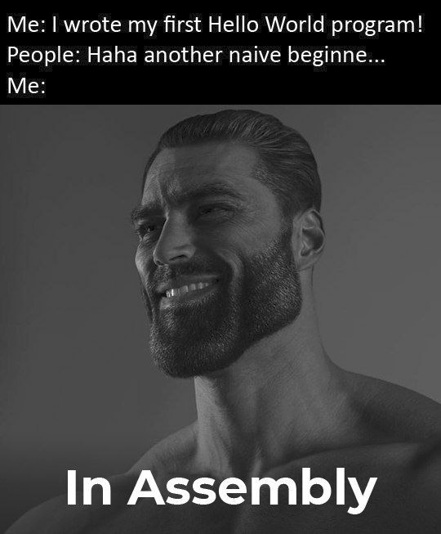
Historie
60.–80. léta:
Pascal, C, C++, MATLAB…
90. léta:
Python, R, Java…
Internet: PHP, JavaScript…
Současnost – stále nové jazyky:
C# (2001), Go (2009), TypeScript (2012)…
Python
print('Hello World!')

Slide 14
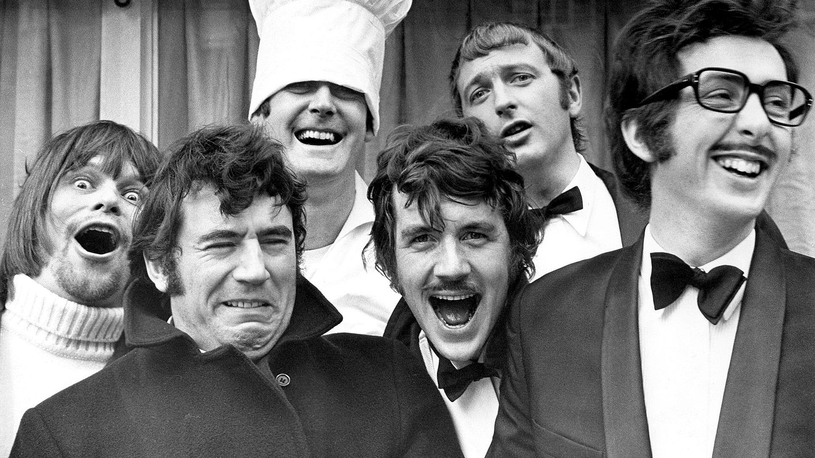
Vývoj Pythonu
1989 – Guido van Rossum začal pracovat na jazyce Python
  Výzkumné centrum CWI v Holandsku
  Jazyk pojmenován podle komické skupiny Monty Python

Slide 15
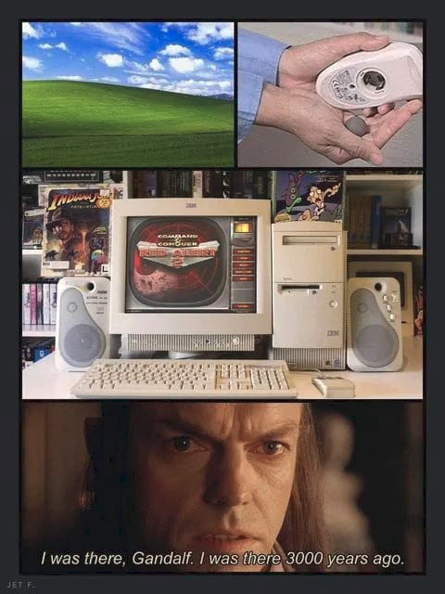
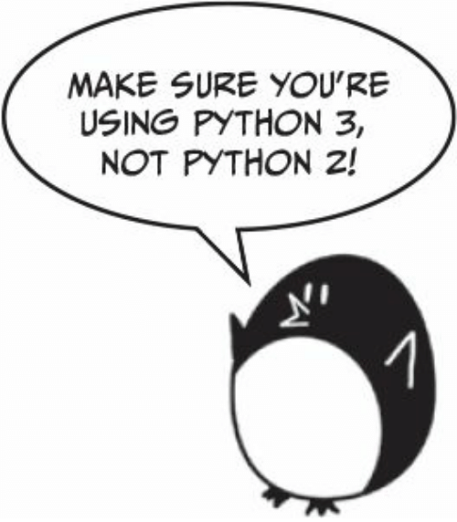
1994 – Python 1.0
2000 – Python 2.0
2008 – Python 3.0
  Cíl: napravit chyby v návrhu Pythonu
  Není zpětně kompatibilní v Pythonem 2!
  Python 2 stále přežívá (kvůli množství existujícího kódu) …
  … Konec podpory – 1.1.2020
6.9.2023 – Python 3.12

Slide 16
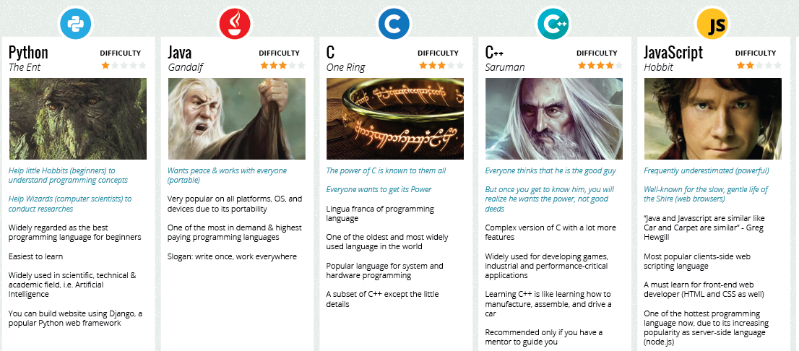
Proč Python?

Slide 17
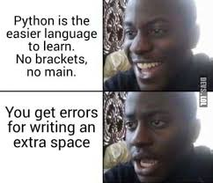
Proč Python?
Jednoduchý interpretovaný jazyk, snadno se učí a je pedagogický
Přehledná syntaxe
Velká oblíbenost
  Dokumentace, Stack Overflow
  Množství tutoriálů a kurzů
  Velké množství balíčků, všestranné nasazení
Mocný jazyk
  Výkonné vysokoúrovňové datové struktury
  Jednoduchý přístup k objektovému programování
Využití ve vědě
  Bioinformatika: Biopython, scikit-bio, gemmi, ...
  Matematika: scipy, matplotlib, numpy, numba, bokeh, ...
  Strojové učení: scikit-learn, TensorFlow, ...
  Zpracování obrazu: scikit-image, …

Slide 18
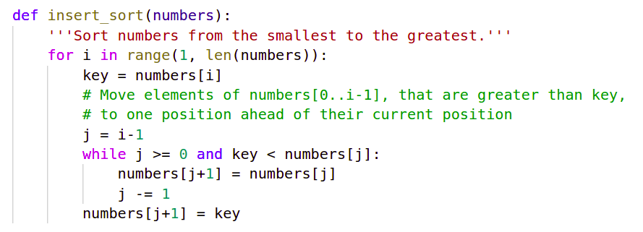

Přehledná syntaxe
Funkce pro seřazení čísel:
Poznámka: tuto funkci by bylo zbytečné psát, protože to už někdo udělal za nás:

Slide 19
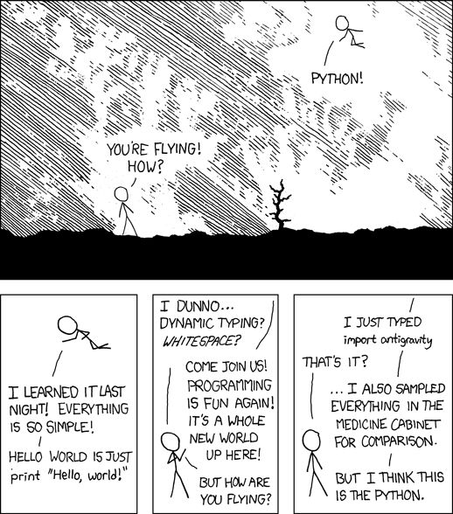
Síla importu

Slide 20
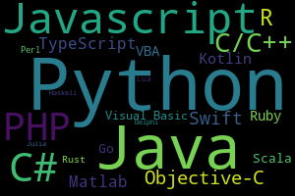
Oblíbenost
PYPL index – 1. místo
TIOBE index – 1. místo

Slide 21
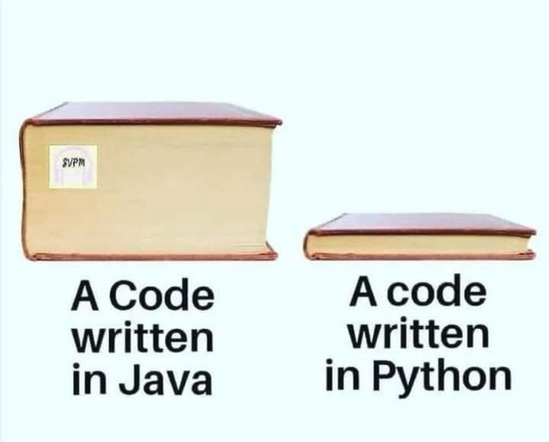
Filozofie – jednoduchost a konvence
The Pythonic way:
There should be one – and preferably only one – obvious way to do it.
i = 0
while i < len(my_list):
do_something(my_list[i])
i = i + 1
for i in range(len(my_list)):
do_something(my_list[i])
for item in my_list:
do_something(item)
Bude fungovat
Bude fungovat
Jednodušší a přehlednější způsob
(the Pythonic way)

Slide 22
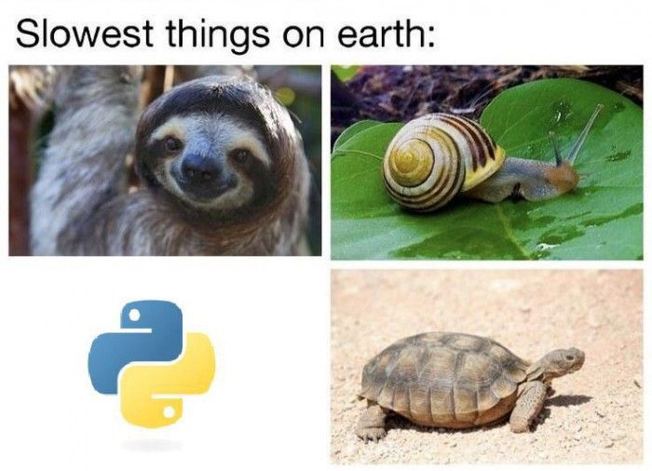
Slabiny Pythonu
Rychlost
Pomalejší než třeba C nebo Java :(
Existují způsoby, jak napsat rychlý kód :)
Pravděpodobně na tento problém nenarazíte
Spotřeba paměti
Pravděpodobně na tento problém nenarazíte
Runtime errors
Je to dynamicky typovaný jazyk, proto z kódu nelze poznat, jaké chyby se mohou vyskytnout při běhu programu (lze řešit např. pomocí mypy)
Méně vhodný pro mobilní aplikace a databáze

Slide 23
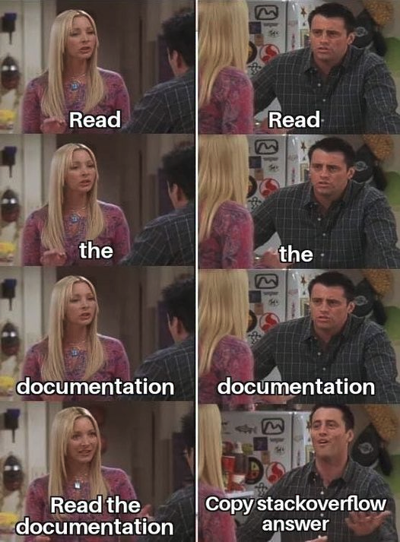
Co je vlastně Python?
Python je
Programovací jazyk
  Jazyk, který umožňuje zápis zdrojového kódu programu
  Jeho syntax a sémantika je popsána dokumentací
  Konkrétně verze Python 3.12
Interpreter
  Program, který umožňuje spouštění (interpretaci) zdrojového kódu napsaného v jazyce Python
  Konkrétně CPython 3.12 (existují i další interpretery, např. PyPy, Jython)

Slide 24
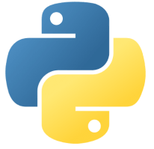
Jak funguje interpreter?
Zdrojový kód (skript)
Vstup
Výstup
Chybový výstup
Interpreter

Slide 25
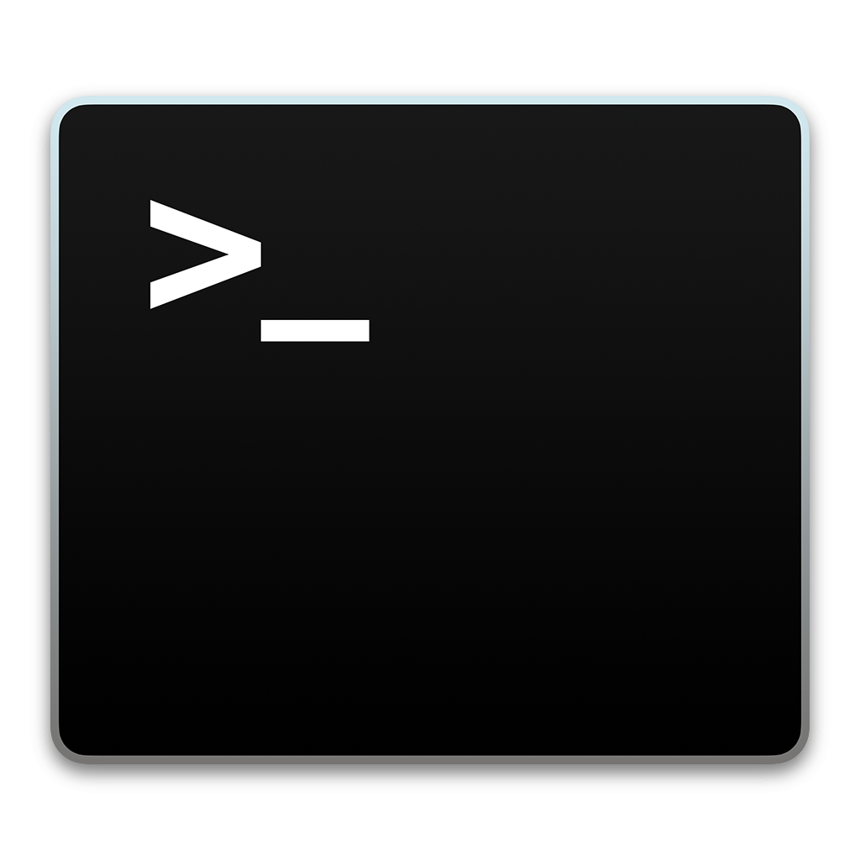
Interpreter v interaktivním módu
Terminál
Rozdíly od neinteraktivního módu:
Zdrojový kód se zadává z terminálu
Pro zadání příkazů se vypisuje prompt (>>>)
Výsledky příkazů se vypisují na výstup
Zdrojový kód (příkazy)
Vstup
Interpreter
Výstup
Chybový výstup

Slide 26

Co je IDE?
IDE = Integrated Development Environment = vývojové prostředí
“Chytrý editor”
Ulehčuje nám práci při programování
My budeme používat Visual Studio Code
  Zadarmo
  Rychlé
  Není vázané na konkrétní jazyk
  Lze do něj přidávat funkcionalitu pomocí extensions (využijeme extension Python)
Jiná IDE: PyCharm, Spyder...

Slide 27
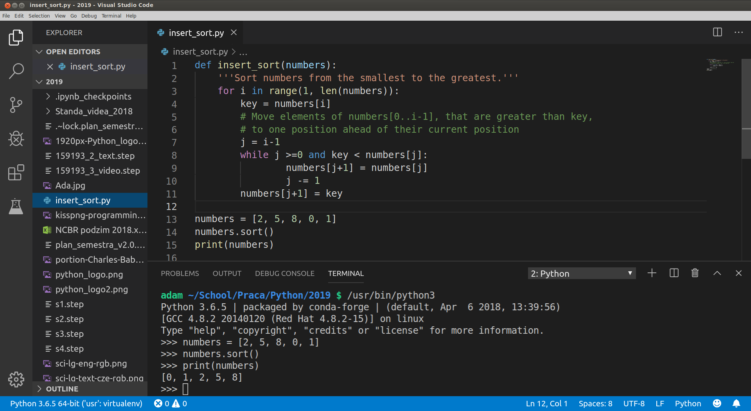

Slide 28
Instalace Pythonu a VSCode – Windows
Python
Stáhněte Python 3.12 z https://www.python.org/downloads/
Důležité: na začátku instalace zaškrtněte Add Python 3.12 to PATH
V jednom z dalších kroků zaškrtněte Disable path length limit
Kontrola: v nabídce Start najděte Python 3.12 – měl by se otevřít terminál
VSCode
Stáhněte z https://code.visualstudio.com/
Při instalaci také zaškrtněte Add to PATH
Spusťte VSCode a na levé liště klikněte na ikonu Extensions
Vyhledejte a nainstalujte extension Python od autora Microsoft
  Automaticky se nainstalují i další extensions: Pylance, Jupyter, Jupyter Keymap
Restartujte VSCode

Slide 29
Instalace Pythonu a VSCode – Linux, Mac OS X
Obdobná instalace
Ve většině distribucí Linuxu je už Python nainstalován, ale jmenuje se python3
Starší verze, do 2019 (Ubuntu 19.10), starší Macy:
  python3 = Python 3 (python = Python 2 → nepoužívat)
Novější verze, od 2020 (Ubuntu 20.04):
  python3 = Python 3 (po instalaci balíku python-is-python3: python = python3 = Python 3)
Doinstalujte si balík python3-pip (přes sudo apt install python3-pip)
Instalace VSCode může být složitější (https://code.visualstudio.com/docs/setup/setup-overview)

Slide 30
První kroky
Vytvořte si složku, ve které si budete ukládat svoje programy během semestru
Stáhněte si cviko_01.zip z interaktivní osnovy a rozbalte do své složky
Ve VSCode na levé liště klikněte na ikonu Explorer a otevřete složku cviko_01
  Otevření složky: zkratka Ctrl+K Ctrl+O
Na horní liště klikněte Terminal > New Terminal,
otevře se vám terminál s shellem (bash nebo powershell)
  Terminál lze skrýt / znovu otevřít zkratkou Ctrl+J

Slide 31
Základní příkazy shellu
ls – vypiš obsah aktuální složky (nebo ve Windows dir)
cd .. / cd homeworks – jdi o složku výš / jdi do podsložky homeworks
pwd – vypiš mi kde jsem
python – spusť program blabla
man python – vypiš nápovědu k příkazu/programu python (Linux, MacOS)
help python – – | | – (Windows)
exit – ukonči shell a zavři terminál
Klávesy ↑↓ – návrat k předchozím příkazům
Tab – automatické doplnění příkazu / programu / názvu souboru / složky

Slide 32
Spuštění Pythonu v interaktivním módu
Do terminálu ve VSCode napište python, stiskněte Enter
Vypíše se verze Pythonu a objeví se prompt (>>>)
Zkuste zadávat příkazy, např. 2+2 nebo print('Hello')
K předchozím příkazům se umíte vrátit pomocí šipek ↑↓ na klávesnici
Python ukončíte signálem end-of-file (Windows: Ctrl+Z a Enter; Linux, Mac: Ctrl+D), nebo zadáním příkazu exit()

Slide 33
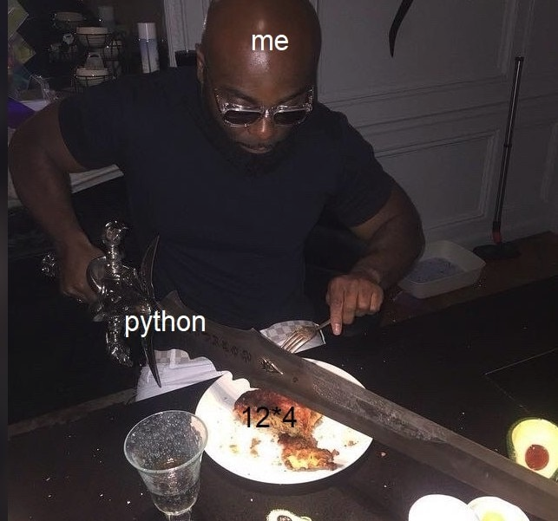
Úkol
Spusťte Python v interaktivním módu a vypočítejte (123 + 4/5) * 6
A) 127.8
B) 738
C) 742.8
D) 9

Slide 34
Spuštění skriptu
V nabídce Explorer ve VSCode vytvořte nový soubor hello.py a otevřete ho
(pythonovské skripty mají příponu .py)
Do souboru napište print('Hello World!') a uložte
(* nebo • nahoře u názvu souboru znamená, že není uložen)
Do terminálu zadejte python hello.py
(shell umí dokončit název souboru stisknutím Tab)
Spustí se Python a vypíše Hello World!
Python se hned i ukončí, neuvidíte >>>
Trik: aktuální řádek nebo označenou část skriptu lze spustit přes Shift+Enter

Slide 35
Úkol
Spusťte skript ukazkovy_skript.py. Co se vypíše?
A) 2 5 8 0 1
B) 0 1 2 5 8
C) 8 5 2 1 0
D) 0 2 5 8 4

Slide 36
Jupyter Notebook
Nástroj, který umožňuje kombinovat text, zdrojový kód, rovnice, grafy …
v jednom dokumentu (notebooku, přípona .ipynb).
Notebook se skládá z buněk dvou typů
  Markdown – obsahují formátovaný text
  Code – obsahují zdrojový kód
Na pozadí běží interaktivně interpreter, který vykonává kód v buňkách (kernel)
Výstup interpretru se zobrazuje přímo v notebooku
Buňky lze upravovat, přesouvat, mazat a opakovaně spouštět

Slide 37
Spuštění Pythonu přes Jupyter notebooks
V nabídce Explorer ve VSCode otevřete soubor ukazkovy_notebook.ipynb,
potvrďte všechny výzvy k instalaci doplňků a pod. – může to chvilku trvat
Zkuste spouštět a upravovat buňky v notebooku
Možné problémy:
  Notebook je otevřený v Restricted módu
  → při otevření složky potvrdit “Yes, I trust the authors”
  Není zvolený kernel (pokud máme nainstalovaných více verzí Pythonu)
  → vpravo nahoře zvolit kernel Python 3
  Není nainstalovaný balík ipykernel
  → potvrdit výzvu k instalaci

Slide 38
Úkol
Spusťte poslední buňku v notebooku ukazkovy_notebook.ipynb. Co vypíše?
A) Python Rules
B) Secret Message
C) Spanish Inquisition
D) 9

Slide 39
Ukázkový domácí úkol
Do své složky si stáhněte a rozbalte cviko_01.zip
Ve VSCode otevřete du_1.ipynb
Řešte zadaný úkol
Řešení si můžete zkontrolovat spuštěním testovací buňky na konci notebooku,
před tím ale nezapomeňte notebook uložit (nebo si nastavte File > Auto Save)
Když vám projdou testy (vypíše se Tests passed), můžete odevzdat notebook do odevzdávárny v ISu
  Vždy odevzdávejte soubor s původním názvem, jinak se vám nezapočtou body
Body za DÚ budeme cca 1x za týden zapisovat do poznámkových bloků v ISu

Slide 40
Alternativní odevzdávání domácích úkolů
Kdo nechce používat Jupyter notebooks:
Stejné zadání jako v du_X.ipynb naleznete v du_X.pdf
Jednotlivé úkoly řešte v souborech du_X_Y.py
  např. DÚ 2.5 řešte do souboru du_2_5.py
Testy si spustíte z příkazového řádku:
python testing.py du_X_Y.py
Odevzdejte jednotlivé soubory nebo je zabalte jako ZIP (ne RAR, TAR, 7Z...).

Slide 41
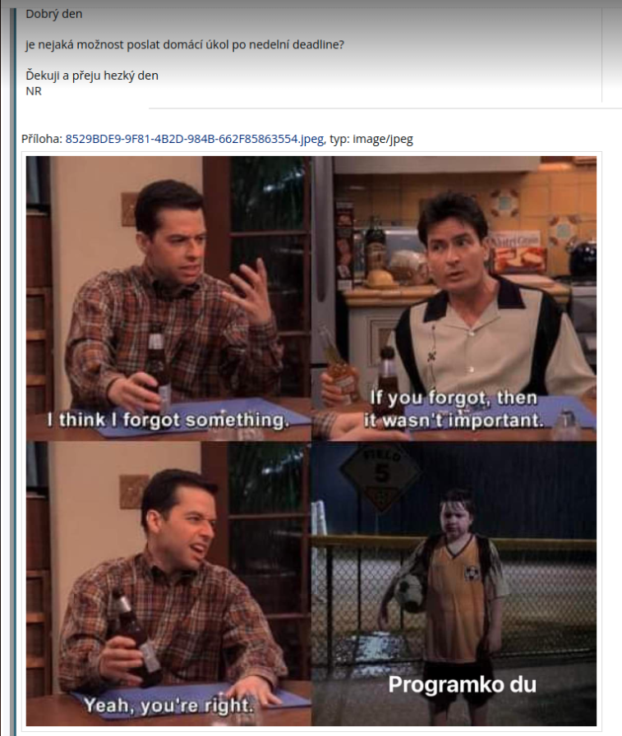
Domácí úkoly – časté problémy
Nepřejmenovávejte odevzdané soubory.
Nepřipisujte jméno, učo, …
Opravné skripty vám pak nepřiřadí body!
Vždy otestujte před odevzdáním úkol!
Hello world! & hello world!
Dodržujte deadline!

Slide 42
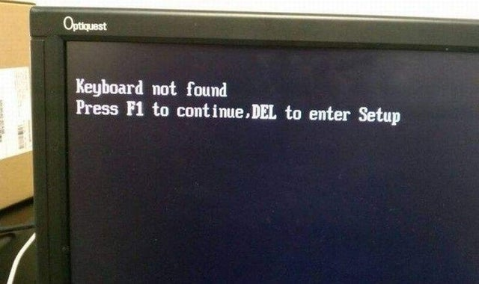
Užitečné triky
VSCode
Ctrl+J – zobrazí/skryje terminál
Ctrl+/ – zakomentuje/odkomentuje řádek (text za # interpreter ignoruje)
Ctrl+X – smaže řádek (Ctrl+C, Ctrl+V kopíruje aktuální řádek)
Ctrl+K, Ctrl+O – otevření složky
Ctrl+↑↓ – scrollování
Alt+↑↓ – přesouvání aktuálního řádku
2x klik – označí celé slovo
3x klik – označí celý řádek

Slide 43
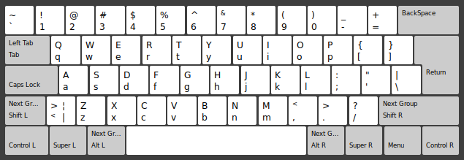
Doporučení: používejte anglickou klávesnici
Obsahuje všechny speciální znaky používané při programování
@ # % ^ & ( ) [ ] { } < > + - = * / | \ : ; ’ ” ` _ …

Slide 44
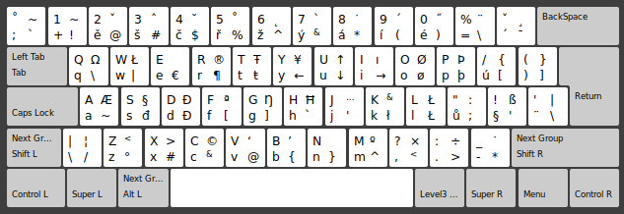
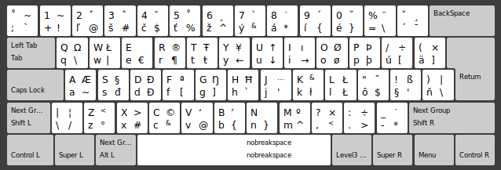
Česká
Slovenská

